Slide 1
স্বাগতম

Slide 2
শিক্ষক পরিচিতি
প্রবীর বিশ্বাস
সহকারি শিক্ষক
আড়পাড়া মাধ্যমিক বিদ্যালয়
সুন্দলী, অভয়নগর, যশোর।
মোবাঃ ০১৯১৩৫৪৩৩৮০
ইমেইল নং- probir80@gmail.com

Slide 3
পাঠ পরিচিতি
শ্রেণিঃ ৯ম – ১০ম
বিষয়ঃ হিন্দুধর্ম ও নৈতিক শিক্ষা
অধ্যায়ঃ ১০ম ( অবতার ও আদর্শ জীবনচরিত)
আজকের পাঠঃ ১২, ১৩ ও ১৪ –স্বামী বিবেকানন্দ

Slide 4
শিখন ফল
স্বামী বিবেকানন্দ জন্ম ও মৃত্যু পরিচয় দিতে পারবে।
স্বামী বিবেকানন্দের বাল্য জীবন ও শিক্ষাজীবন সম্পর্কে বলতে পারবে।
অসহায় দরিদ্র ও নারীদের ক্ষেত্রে স্বামীজির আদর্শ ও ভূমিকা সম্পর্কে বলতে পারবে।
শিকাগো সম্মেলনে তার অবিস্মর্ণীয় বক্তৃতামালা সম্পর্কে উপস্থাপন করতে পারবে।
ধর্মীয়, পারিবারিক , সামাজিক ও নৈতিক জীবন গঠনে স্বামী বিবেকানন্দের মতাদর্শ ব্যাখ্যা করতে পারবে

Slide 5
ছবিতে কার স্মৃতি বহন করে বলতো দেখি

Slide 7
আজকের পাঠ
স্বামী বিবেকানন্দ

Slide 8
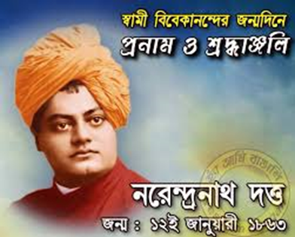
স্বামীজির জন্ম পরিচয়
১৮৬৩, ১২ জানুয়ারী
কোলকাতায়
পিতা-বিশ্বনাথ দত্ত,
মাতা- ভূবনেশ্বরী দেবী
অসম্ভব মেধাবী , স্কটিস চার্চের অধ্যক্ষ জার্মান ও ইংল্যান্ডর তার সমকক্ষ আর কেউ নাই।
১৮৮৪ সালে বি এ পাশ করেন।
ঈশ্বর সম্পর্কে নানা প্রশ্নের জন্য তিনি ঠাকুর শ্রী রামকৃষ্ণের শিষ্যত্ব গ্রহন করেন।
১৯০২ সালে ৪ জুলাই বেলুড় মঠে এই মহামনীষী দেহ ত্যাগ করেন।

Slide 9
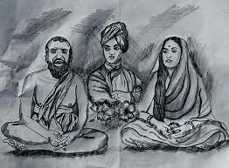
গুরু-শিষ্য ও গুরু মাতার মিলন

Slide 10
নির্ধারিত কাজ
ঠাকুর শ্রীরামকৃষ্ণের সাথে প্রথম সাক্ষাৎ কেমন ছিল ?
কীভাবে স্বামীজি তাঁকে গুরু হিসেবে মেনে নিয়েছিলেন ?

Slide 11
শিকাগো বক্তৃতামালা

Slide 12
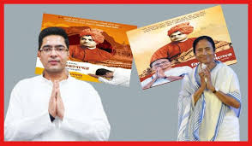
বিভিন্ন সামাজিক কার্যাবলীর সাথে ধর্মীয় মেলবন্ধন

Slide 13
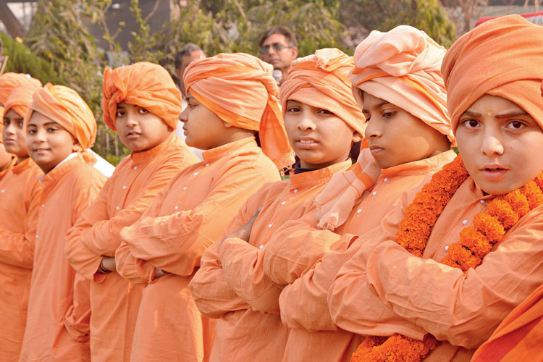

Slide 14
স্বামীজির বাণী

Slide 15
ছবিটির সাথে কোন এক বিদেশীনির কথা মনে করিয়ে দেয়

Slide 16
নির্ধারিত কাজ- ২
নিউইয়র্কে হেরাল্ড পত্রিকাতে মন্তব্য করা হয়-
“স্বামী বিবেকানন্দের বক্তৃতা শোনার পর ভারতের মত জ্ঞানৈশ্বর্যমন্ডিত দেশে আমাদের দেশের ধর্মপ্রচারক পাঠানো নির্বুদ্ধিতার কাজ।” – কেন কী কারণে বলা হয়েছিল?

Slide 17
স্বামীজির বাণী

Slide 18
মূল্যায়ন
শিকাগোতে কত তারিখে বক্তব্য প্রদান করেছিলেন ?
ইউরোপ, আমেরিকা ঘুরে কত তারিখে দেশে ফিরে আসেন ?
স্বামীজিকে সাইক্লোনিক হিন্দু বলে আখ্যায়িত করা হয়েছিল কেন ?

Slide 19
বাড়ির কাজ
দেশ ও জাতির উন্নয়নের জন্য তিনি কোন সত্যকে বিশেষভাবে উপলব্দি করেছিলেন? এবং তার বাস্তবায়নের জন্য কী কী পদক্ষেপ নেওয়ার ব্যাপারে বিশেষভাবে ভূমিকা রাখেন ?

Slide 20
ধন্যবাদ

